Slide 1
Тақырыбы: Омыртқалы жануарлардың тыныс алу мүшелері.

Slide 2

Оқу мақсаты:
омыртқалы жануарлардың тыныс алу мүшелерін сипаттау.
Бағалау критерийлері
омыртқалы жануарлардың тыныс алу мүшелерін сипаттайды.

Slide 3
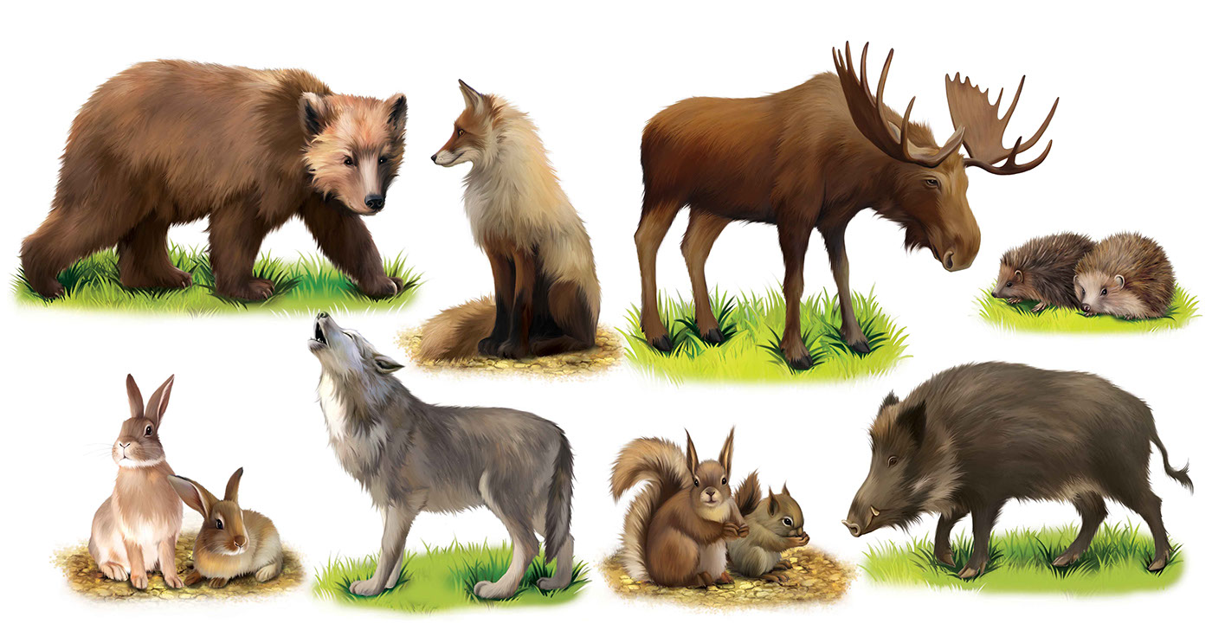
Омыртқалы жануарлар

Slide 4
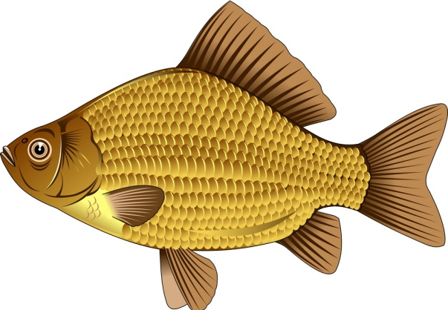
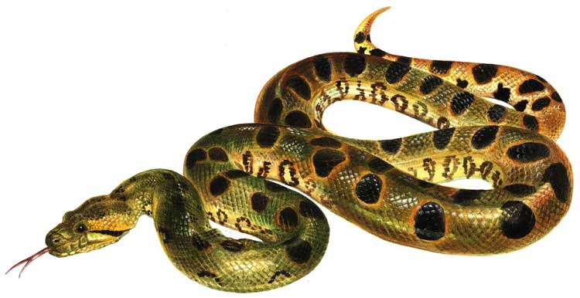
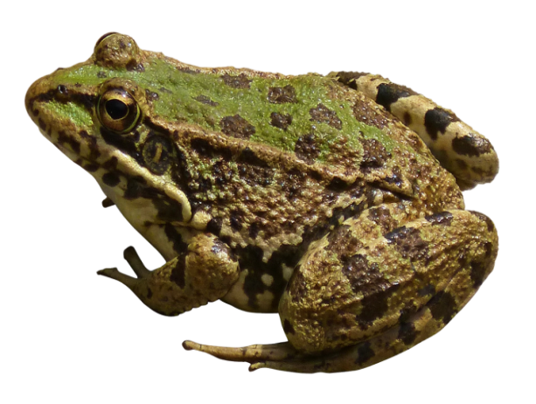
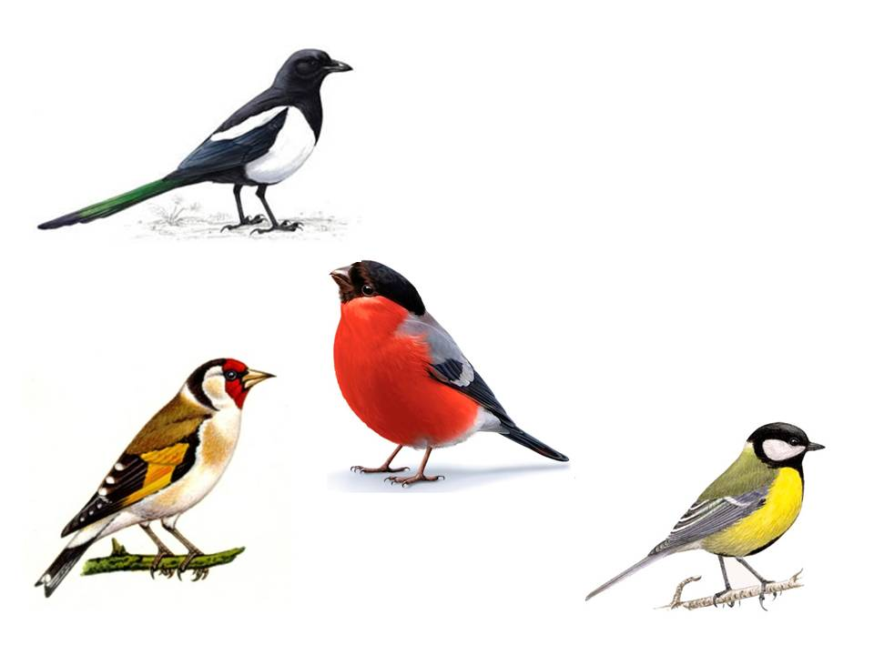
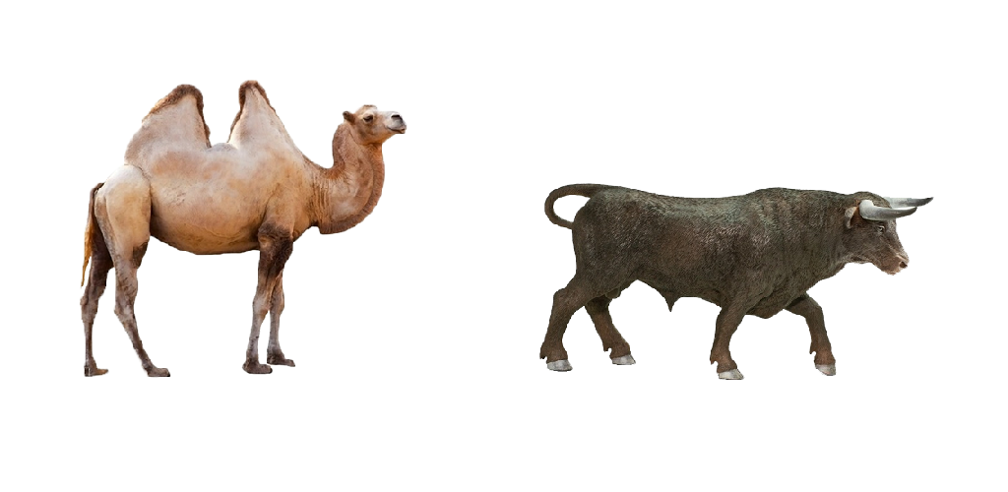
Омыртқалылар
Балықтар
Жорғалаушылар
Қосмекенділер
Құстар
Сүтқоректілер

Slide 5
Тыныс алу түрі жануарлардың мекен ету ортасына және денесінің көлеміне байланысты болады.
Омыртқалы жануарлар тыныс алу үшін арнайы мүше қажет:
Балықтарда бұл қызметті желбезек атқарады
Құрлықтағы омыртқалы жануарларда – өкпе

Slide 6
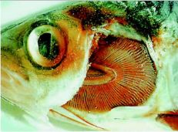
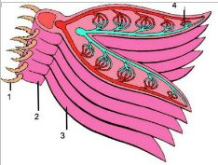
Балықтардың тыныс алу жүйесі

Slide 7
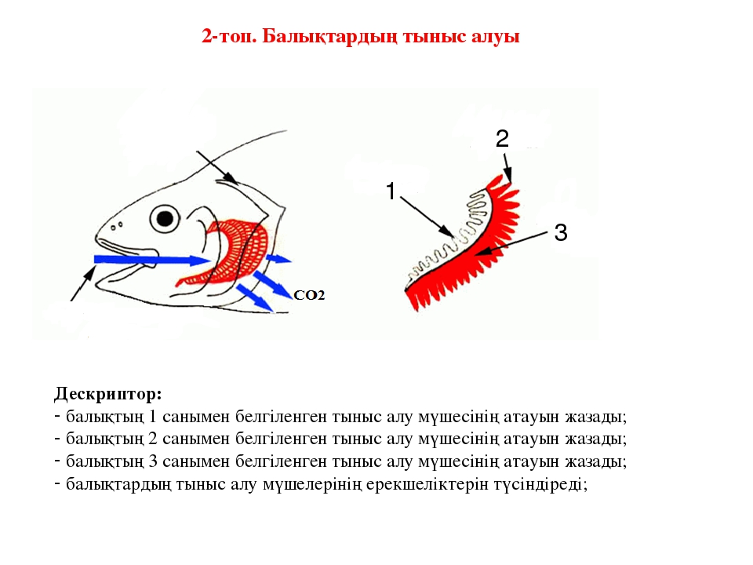
Желбезек саңылауы
Желбезек қақпақшалары
Желбезек күлтелері
Желбезек доғалары
Су

Slide 8
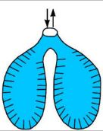

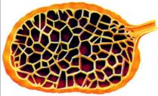
Қосмекенділердің тыныс алу жүйесі
танау тесігі
көмекей
кеңірдек
өкпе

Slide 9
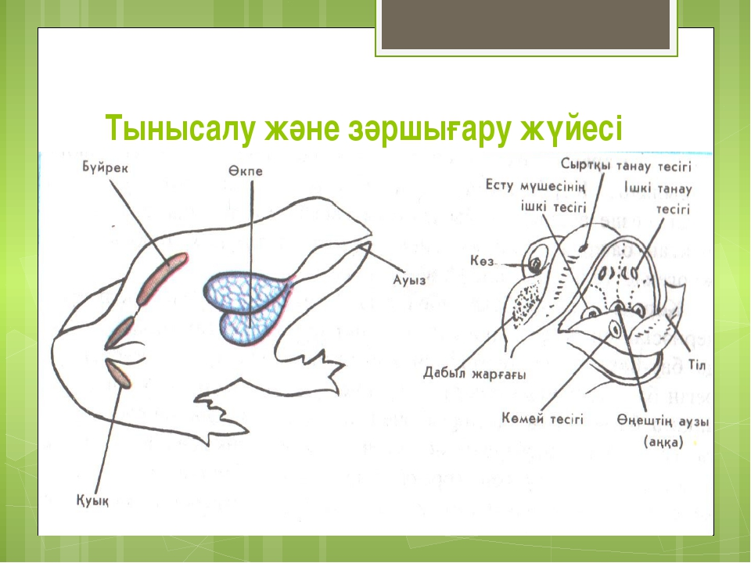
Қосмекенділердің тыныс алу жүйесі
Бүйрек
Өкпе
Ауыз
Қуық

Slide 10
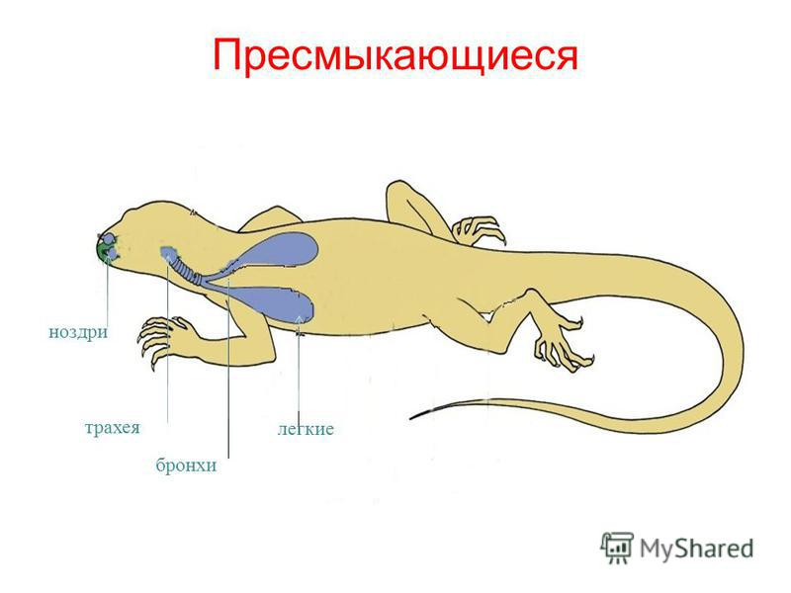
Жорғалаушылардың тыныс алу жүйесі
Танау тесігі
Көмей
Өкпе
Кеңірдек

Slide 11
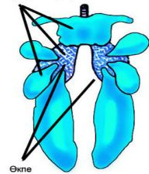
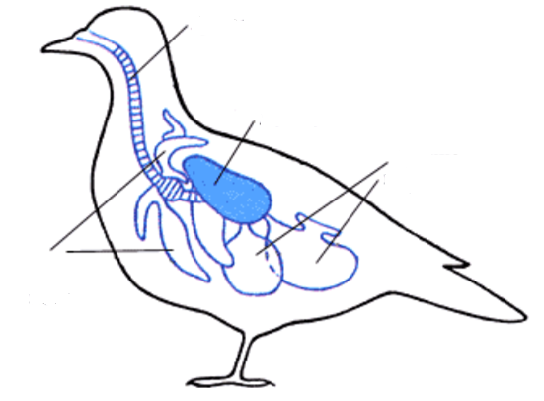
Құстардың тыныс алу жүйесі
Ауа қапшықтары
Кеңірдек
Өкпе
Артқы ауа қапшықтары
Алдыңғы ауа қапшықтары
Өкпе

Slide 12
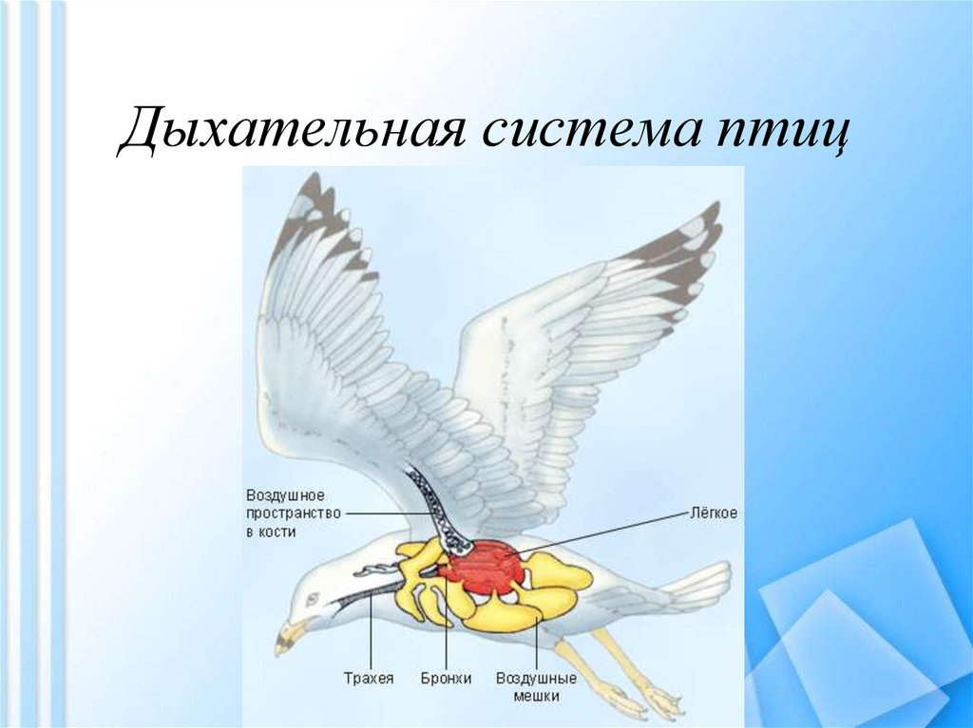
Құстардың тыныс алу жүйесі
Алдыңғы ауа қапшықтары
Өкпе
Кеңірдек
Артқы ауа қапшықтары

Slide 13
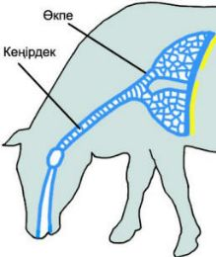
Сүтқоректілердің тыныс алу жүйесі
Өкпе
Кеңірдек

Slide 14
Модельдеу:
«Омыртқалы және омыртқасыз жануарлардың тыныс алу жүйесі мүшелерін салыстыру».
Тапсырма
Ағза топтары және олардың тыныс алу мүшелеріне байланысты берілген кестені толтырыңыз
Класс немесе типтің атауы | Өкілдері | Тыныс алу жүйесі
Қарапайымдар Өрмекшітәрізділер Жәндіктер Балықтар Қосмекенділер Жорғалаушылар Құстар Сүтқоректілер

Slide 15
Класс немесе типтің атауы | Өкілдері | Тыныс алу жүйесі
Қарапайымдар | Амеба | Суда еріген оттегімен бүкіл денесі арқылы
Өрмекшітәрізді-лер | Крест өрмекшісі | Жапырақ пішінді келген өкпелері және кеңірдек түтіктерінің жүйесі арқылы
Жәндіктер | Шыбын | Кеңірдек түтікшелері арқылы (демтүтік)
Балықтар | Сазан | Желбезек арқылы
Қосмекенділер | Құрбақа | Ересектері өкпемен, дернәсілдері желбезек арқылы
Жорғалаушы-лар | Дала тасбақасы | Өкпемен тыныс алады
Құстар | Көк кептер | Өкпеден және жұқа қабырғалы қапшықтар арқылы
Сүтқоректілер | Ит | Өкпесі арқылы

Slide 16
Тапсырма
Төмендегі анықтамалардың қайсысы жасушалық тыныс алуды, ішкі газ алмасуды, сыртқы газ алмасуды сипаттайтынын анықтаңыз.
өкпе мен қан арасындаға оттегі мен көмірқышқыл газының алмасуы.
ұлпалар мен қан арасындаға оттегі мен көмірқышқыл газының алмасуы.
органикалық қосылыстардың көп кезеңді тотығуының
экзотермиялық үдерістері
Жасушалық тыныс алу, ішкі газ алмасу, сыртқы газ алмасу

Slide 17
Жауабы:
Жауабы:
өкпе мен қан өкпе мен қан арасындаға оттегі мен көмірқышқыл газының алмасуы.
ұлпалар мен қан арасындаға оттегі мен көмірқышқыл газының алмасуы.
органикалық қосылыстардың көп кезеңді тотығуының
экзотермиялық үдерістері
Сыртқы газ алмасу
Ішкі газ алмасу
Жасушалық тыныс алу

Slide 18
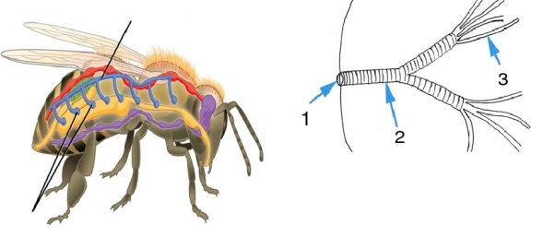
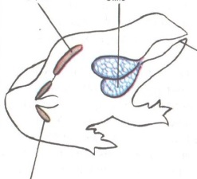
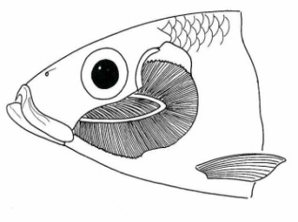
Тапсырма
Суретке мұқият зер салыңыз
А В С
В әрпімен берілген ағзаның тыныс алу жүйесін анықтаңыз.

Slide 19
Жауабы
А В С
В әрпімен берілген ағзаның тыныс алу мүшесі
Өкпе және тері

Slide 20
Қорытынды
Құрметті оқушы!
Бүгінгі сабақта сіз омыртқалы жануарлардың тыныс алу мүшелерімен танысып, олардың тіршілік ортасына байланысты тыныс алу жүйелері әр түрлі екенін білдіңіз.

Slide 21
Назарларыңызға рахмет!

